Slide 1



Изследователски подход в STEAM образованието координатор: проф. Тони Чехларова
Програма „Образование с наука“
Динамични аплети
за изучаване на пирамиди
Национален семинар по образование 29 - 30 ноември 2019 г. ИМИ-БАН

Slide 2
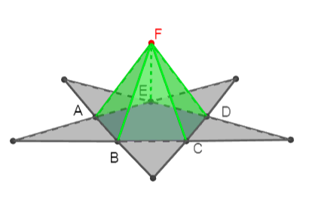
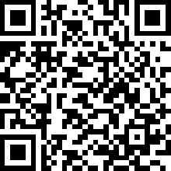
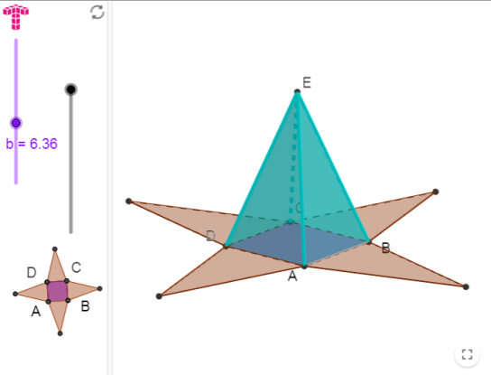
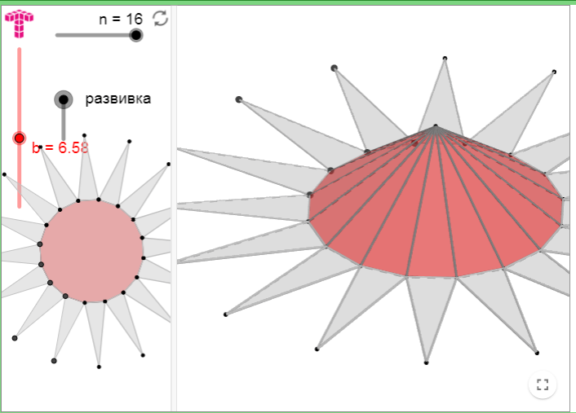
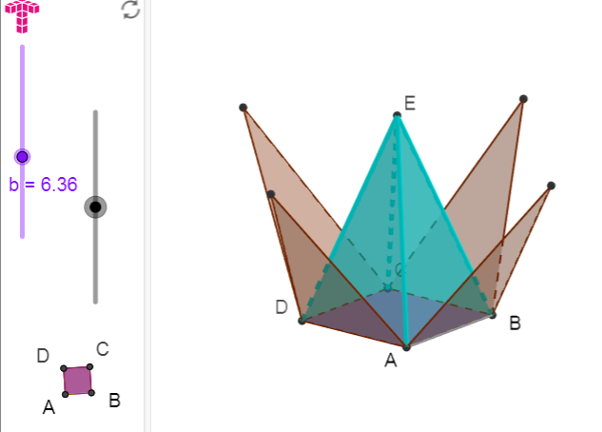
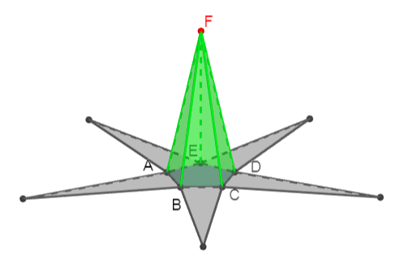
Развивки на правилна пирамида
http://cabinet.bg/index.php?contenttype=viewarticle&id=248
Национален семинар по образование 29 - 30 ноември 2019 г. ИМИ-БАН

Slide 3
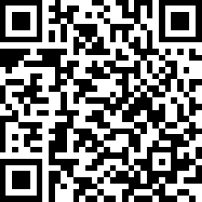
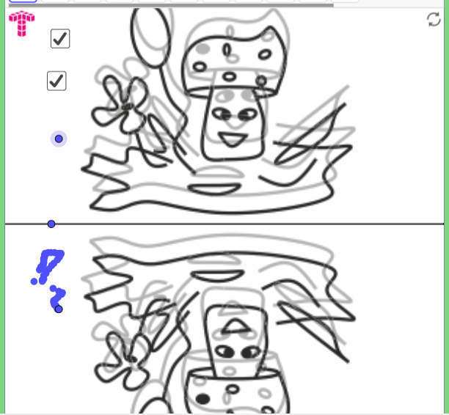
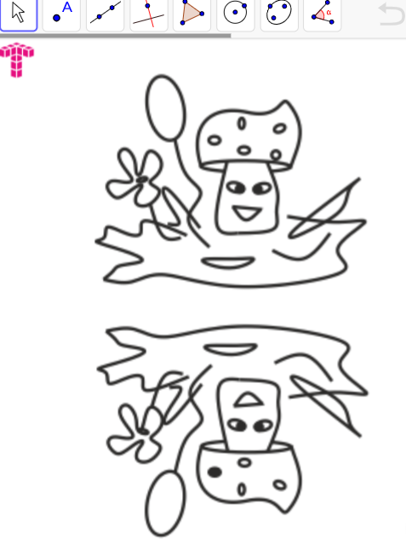
Пропедевтика
на геометрични преобразувания
http://cabinet.bg/index.php?contenttype=viewarticle&id=244
Художник нарисувал гъбка и отражението й във водата, но допуснал грешки. Открийте ги.
Национален семинар по образование 29 - 30 ноември 2019 г. ИМИ-БАН

